Slide 1
Hướng dẫn Giám sát và phòng, chống bệnh viêm đường hô hấp cấp do chủng mới của vi rút Corona (nCoV)
SỞ Y TẾ BẮC GIANG
TRUNG TÂM KIỂM SOÁT BỆNH TẬT
Bắc Giang, 04 tháng 02 năm 2020

Slide 2
I. ĐẶC ĐIỂM CHUNG
Bệnh VĐHH cấp do chủng mới của vi rút Corona (nCoV) là BTN cấp tính thuộc nhóm A. Người mắc bệnh có triệu chứng viêm đường hô hấp cấp tính: sốt, ho, khó thở, có trường hợp viêm phổi nặng, có thể gây suy hô hấp cấp và nguy cơ tử vong, đặc biệt ở những người có bệnh lý mạn tính, bệnh nền. Một số người nhiễm vi rút nCoV có thể có biểu hiện lâm sàng nhẹ không rõ triệu chứng nên gây khó khăn cho việc phát hiện.
Đến nay, bệnh chưa có thuốc điều trị đặc hiệu và vắc xin phòng bệnh. Kể từ khi chùm ca bệnh ghi nhận tại thành phố Vũ Hán, Hồ Bắc ,Trung Quốc được báo cáo cho Tổ chức Y tế Thế giới vào ngày 03/12/2019,

Slide 3
THỜI GIAN CẬP NHẬT: Lúc 10 giờ, ngày 06 tháng 02 năm 2020
1. THẾ GIỚI:
Số Quốc gia, vùng lãnh thổ có người mắc bệnh: 28
- Số trường hợp mắc bệnh: 28.276 người.
- Số người chết: 565 người.
- Số quốc gia, vùng lãnh thổ có người chết: 03 quốc gia, vùng lãnh thổ bao gồm: Trung Quốc (563 người), Phillippines (01 người). Hồng Kông (01)
2. TÌNH HÌNH TẠITRUNG QUỐC
- Số địa phương có người mắc bệnh: 30 tỉnh, thành phố
- Số trường hợp mắc bệnh: 28.018 người
- Số người chết: 663 người
- Số người nghi nhiễm: 24.702 người
- Số người bệnh hồi phục xuất viện: 1.153 người
- Số người trong tình trạng nguy kịch 3.859 người
- Số người liên quan với người bệnh được xác nhận: 282.813 người

Slide 4
3. TÌNH HÌNH TẠI VIỆT NAM.
Tổng số 10 người mắc nCoV. Trong đó: - 02 cha con người Trung Quốc (01 người đã khỏi và xuất viện); - 05 công dân Việt Nam đều trở về từ Vũ Hán, Trung Quốc (01 người đã khỏi và xuất viện); - 01 công dân Việt Nam là lễ tân có tiếp xúc gần với 2 cha con người Trung Quốc (đã khỏi và xuất viện); - 01 công dân Mỹ đến Việt Nam, trước đó có quá cảnh tại Vũ Hán, Trung Quốc. - 01 người tiếp xúc gần với bệnh nhân dương tính với nCoV trước đó.
Điều trị khỏi: 03 người đã được xuất viện.

Slide 5
4. TÌNH HÌNH TẠI BẮC GIANG
- Số người mắc bệnh: 0 (Không người)
- Số huyện, thành phố có người mắc: 0 (Không người) gồm:
- Số người chết: 0 (Không người)
- Số người đượcđiều trị khỏi:0 (Không người)
- Số người nghi mắc: 09 người:
+ Trong đó, số người đã có kết quả xét nghiệm âm tính: 05 người;
+ Số người cách ly chờ kết quả xét nghiệm: 03;
+ Còn 01 trường hợp đã ra viện, cách ly theo dõi tại nhà

Slide 6
HƯỚNG DẪN GIÁM SÁT
1. Định nghĩa trường hợp bệnh và người tiếp xúc gần
1.1. Trường hợp bệnh nghi ngờ (trường hợp bệnh giám sát)
Là trường hợp nhiễm trùng đường hô hấp cấp tính, với các biểu hiện sốt, ho, có thể có khó thở và có một trong các yếu tố dịch tễ sau:
- Có tiền sử đến/ở/về từ vùng có dịch trong vòng 14 ngày trước khi khởi phát bệnh; hoặc:
- Tiếp xúc gần (trong vòng 2 mét) với trường hợp mắc hoặc nghi ngờ mắc bệnh viêm đường hô hấp cấp do nCoV.
1.2. Trường hợp bệnh xác định
Là trường hợp bệnh nghi ngờ có xét nghiệm khẳng định nhiễm vi rút nCoV.

Slide 7
1.3. Người tiếp xúc gần
- Nhân viên Y tế trực tiếp chăm sóc, điều trị trường hợp bệnh xác định; nhân viên Y tế, nhân viên phục vụ khác có tiền sử tiếp xúc với bệnh nhân xác định/phòng điều trị bệnh nhân xác định trong quá trình làm việc.
- Người cùng làm việc trong khoảng cách gần hoặc ở cùng phòng làm việc với trường hợp bệnh xác định.
- Người ngồi cùng hàng hoặc trước sau hai hàng ghế (2 mét) trên cùng một chuyến xe/toa tàu/máy bay với trường hợp bệnh xác định.
- Người sống trong cùng gia đình với trường hợp bệnh xác định.

Slide 8
2. Định nghĩa ổ dịch
2.1. Ổ dịch: một nơi (thôn, xóm, đội/tổ dân phố/ấp/khóm/đơn vị...) ghi nhận từ 1 trường hợp bệnh xác định trở lên.
2.2. Ổ dịch chấm dứt: khi không ghi nhận trường hợp mắc mới trong vòng 21 ngày kể từ ngày khởi phát trường hợp bệnh gần nhất.

Slide 9
CÁC BIỆN PHÁP PHÒNG BỆNH
1. Biện pháp phòng bệnh không đặc hiệu
- Tuyên truyền cho người dân về bệnh viêm đường hô hấp cấp tính do nCoV và các biện pháp phòng bệnh, cũng như cách thức tự theo dõi sức khỏe, khai báo khi có biểu hiện nghi ngờ mắc bệnh, đặc biệt cho những người đến Việt Nam từ vùng có dịch hay những người từ Việt Nam đến vùng có dịch.
- Người có các triệu chứng viêm đường hô hấp hoặc nghi ngờ mắc bệnh như sốt, ho, khó thở không nên đi du lịch hoặc đến nơi tập trung đông người.
- Tránh tiếp xúc với người bị bệnh đường hô hấp cấp tính. Khi cần tiếp xúc với người bệnh, phải đeo khẩu trang y tế và giữ khoảng cách khi tiếp xúc.
- Che miệng và mùi khi ho hoặc hắt hơi; tốt nhất bằng khăn vải hoặc khăn tay khi ho hoặc hắt hơi để làm giảm phát tán các dịch tiết đường hô hấp, sau đó hủy hoặc giặt sạch khăn ngay.
- Giữ vệ sinh cá nhân, rửa tay thường xuyên bằng xà phòng, tránh đưa tay lên mắt, mũi, miệng.

Slide 10
- Thường xuyên súc họng bằng nước sát khuẩn miệng.
- Tăng cường thông khí nơi làm việc, nhà ở, trường học, cơ sở y tế,... bằng cách mở các cửa ra vào và cửasổ, hạn chế sử dụng điều hòa.
- Thường xuyên lau nền nhà, tay nắm cửa và bề mặt các đồ vật trong nhà bằng các chất tẩy rửa thông thường, như xà phòng và các dung dịch khử khuẩn thông thường khác.
- Tăng cường sức khoẻ bằng ăn uống, nghỉ ngơi, sinh hoạt hợp lý, luyện tập thể thao.
- Nếu thấy có biểu hiện của bệnh viêm đường hô hấp cấp tính, phải thông báo ngay cho cơ sở y tế gần nhất để được tư vấn, cách ly và điều trị kịp thời.

Slide 11
2. Biện pháp phòng bệnh đặc hiệu
Hiện nay bệnh chưa có biện pháp phòng bệnh đặc hiệu.
3. Kiểm dịch y tế biên giới
- Thực hiện giám sát hành khách nhập cảnh và áp dụng quy định về khai báo y tế thực hiện theo quy định tại Nghị định 89/NĐ-CP ngày 25/6/2018 của CP quy định chi tiết thi hành một số điều của Luật phòng, chống bệnh truyền nhiễm về kiểm dịch y tế biên giới.
- Việc cách ly và xử lý y tế tại cửa khẩu áp dụng đối với các bệnh truyền nhiễm theo quy định tại Nghị định số 101/2010/NĐ-CP ngày 30/9/2010 của Chính phủ quy định chi tiết thi hành một số điều của Luật Phòng, chống bệnh truyền nhiễm về áp dụng biện pháp cách ly y tế, cưỡng chế cách ly y tế và chống dịch đặc thù trong thời gian có dịch.
- Khuyến cáo cho hành khách từ vùng có dịch tự theo dõi sức khỏe, hạn chế tiếp xúc, tập trung nơi đông người. Khi có triệu chứng viêm đường hô hấp cần tới cơ sở y tế gần nhất để được tư vấn, chẩn đoán, cách ly y tế.
4. Chuẩn bị đầy đủ về vật tư, HC, TTB dự phòng khi dịch xảy ra

Slide 12
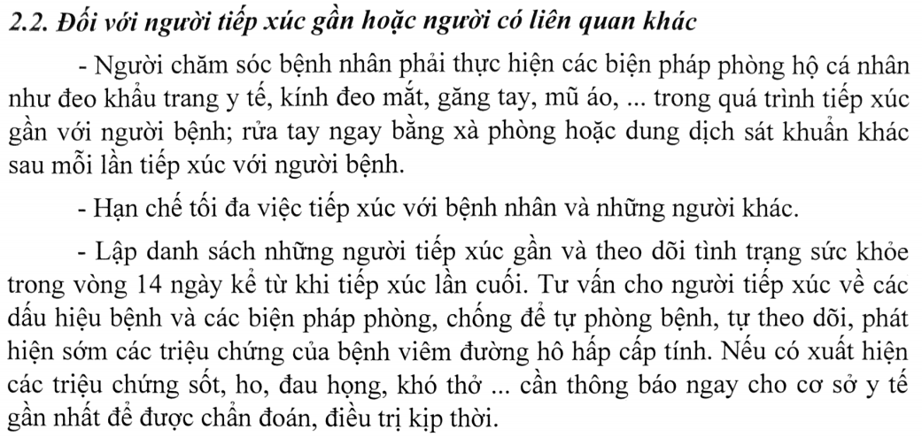

Slide 13
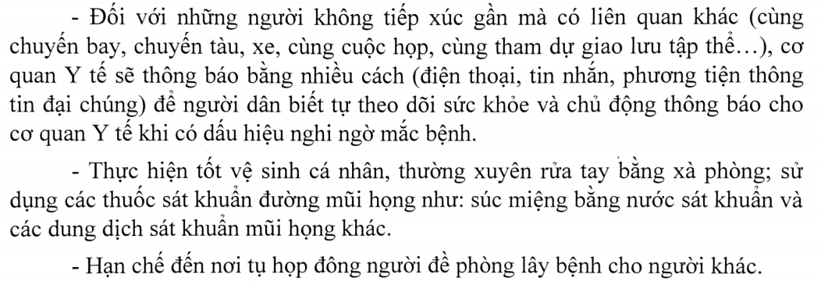

Slide 15
2.6. Khử trùng và xử lý môi trường ổ dịch
- Khu vực cách ly và nhà BN phải được khử trùng bằng cách lau rửa nền nhà, tay nắm cửa và bề mặt các đồ vật trong nhà bằng Dd khử trùng có chứa 0,5% Clo hoạt tính.
- Chất tiết đường hô hấp (đờm, rãi, dịch mũi họng, dịch phế quản, ...) của bệnh nhân phải được xử lý triệt để bằng dung dịch khử trùng có chứa 1,25% Clo hoạt tính với tỷ lệ 1:1 trong thời gian ít nhất 30 phút sau đó thu gom theo quy định của cơ sở điều trị.
- Các phương tiện chuyên chở bệnh nhân phải được sát trùng, tẩy uế bằng dung dịch khử trùng có chứa 0,5% Clo hoạt tính.
- Việc khử trùng các khu vực có liên quan khác bằng biện pháp lau bề mặt hoặc phun dung dịch khử trùng có chứa 0,5% Clo hoạt tính sẽ do cán bộ dịch tễ quyết định dựa trên cơ sở điều tra thực tế

Slide 16
Khử trùng phòng virus Corona học đường
1. Đối với các trường mầm non.
- Tổng vệ sinh môi trường toàn trường.
- Nên vệ sinh hàng ngày đồ chơi, vật dụng mà trẻ tiếp xúc, lau chùi sàn nhà, khu vực sinh hoạt của trẻ hàng ngày bằng nước, xà phòng, các chất tẩy rửa thông dụng hoặc bằng dung dịch Chloramin B.
+ Vệ sinh hàng ngày đồ chơi, vật dụng mà trẻ tiếp xúc, lau chùi sàn nhà, khu vực sinh hoạt của trẻ hàng ngày bằng nước và xà phòng hoặc các chất tẩy rửa thông dụng hoặc bằng dung dịch Chloramin B 0.25%.
+ Khử khuẩn:

Slide 17
+ Khử khuẩn:
* Khử khuẩn hàng tuần (trường hợp không có trẻ bệnh): ngâm đồ chơi, vật dụng trẻ tiếp xúc, lau chùi sàn nhà, khu vực sinh hoạt của trẻ bằng dung dịch Chloramin B 0.25%
* Khử khuẩn hàng ngày (trường hợp có trẻ bị bệnh): khử khuẩn phải được thực hiện hàng ngày trong 10 đến 15 ngày bằng dung dịch Cloramin B 0.5%. Đối với vật dụng, đồ chơi của trẻ bị bệnh phải tiến hành khử khuẩn ngay sau khi trẻ vừa chơi hoặc sử dụng xong.

Slide 18
Các bước khử khuẩn đồ chơi, vật dụng, nhà cửa đúng cách:
+ Bước 1: Lau sạch, rửa sạch bụi, chất bẩn trên bề mặt các vật dụng trẻ thường tiếp xúc, sinh hoạt, ngủ, sàn nhà trước khi khử khuẩn.
+ Bước 2: Lau sàn nhà, vật dụng…, ngâm đồ chơi trong dung dịch khử khuẩn đã pha, để trong 10 – 20 phút.
+ Bước 3: Lau lại bằng nước sạch và lau khô. Với đồ chơi của trẻ thì rửa lại bằng nước sạch và phơi khô.

Slide 19
2. Đối với các trường học.
- Tổng vệ sinh môi trường toàn trường.
- Dùng Cloramin B 25%: Mỗi gói Cloramin B có khối lượng 200g được pha với 10 lít nước sạch. Sử dụng máy phun phòng chống dịch vác vai và phun dưới dạng sương mịn.
- Quá trình phun thuốc khử trùng sử dụng hóa chất Cloramin B 25% có tác dụng diệt khuẩn trong nước, khử khuẩn trên bề mặt. (trước khi phun cần che, bọc kín những nơi như vòi bình nước uống,… để đảm bảo vệ sinh).
- Phun thuốc khử trùng tại các khu vực trong trường như: Lớp học, hành lang, các phòng chức năng, nhà vệ sinh...
* Phối hợp với Y tế về máy phun, hóa chất, kỹ thuật,…..

Slide 20
3. Công tác tuyên truyền.
- Thực hiện sự chỉ đạo của ngành căn cứ theo hướng dẫn của y tế.
- Dán Hướng dẫn phòng chống bệnh viêm đường hô hấp cấp do chủng mới của virus Corona gây ra tại mỗi lớp học.
+ Các nội dung truyền thông này cần tuyên truyền, phổ biến đến toàn thể cán bộ giáo viên, nhân viên, học sinh những thông tin liên quan đến bệnh viêm đường hô hấp cấp do chủng mới của virus Corona gây ra và các biện pháp phòng chống dịch bệnh.
+ Đồng thời thông báo đến từng phụ huynh học sinh nêu rõ những nội dung cần các bậc phụ huynh hỗ trợ và việc nhà trường đang và sẽ làm để phòng chống dịch bệnh).

Slide 21
Xin trân trọng cảm ơn !

